Slide 1
企画書
チーム２
齋藤 幸宏 草刈 翔
坂口 穣 三上 航世
村元 翼 上野山 泰一
Runaway

Slide 2
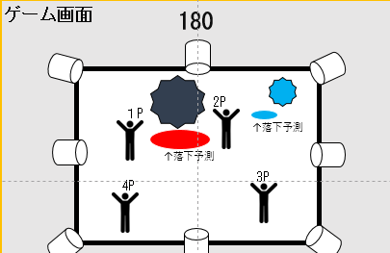
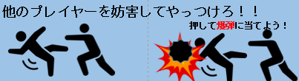
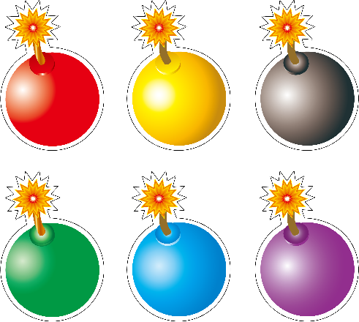
ゲーム概要
プレイ人数 4人
ゲーム 対戦型避けゲーム
ゲームパットでプレイ
他のプレイヤーを邪魔して押したり！
降ってくる爆弾の方向に飛ばそう！
四方八方から降り注ぐ爆弾を避けて生き残ろう！！
プレイヤーを邪魔してくる爆弾にも沢山の種類がある！

Slide 3
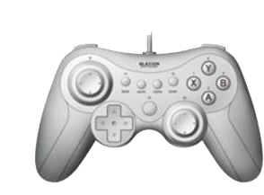
操作方法
～ゲームパット～
ステック→移動
A→ジャンプ
B→攻撃
注意！！混乱の爆弾を受けると操作方向が異なります。
ステック→移動（左右が反対になります）
A→攻撃
B→ジャンプ

Slide 4





爆弾の種類
通常の爆弾 →普通に爆発する
小さな爆弾 →動いて徐々に大きくなり爆発する
炎の爆弾→落ちるとその場が燃える
アイスの爆弾→当たると凍って一定時間動けなくなる
毒の爆弾 →落ちるとその場から毒が散る
混乱の爆弾→当たると操作方法が左右上下が逆になる

Slide 5
セールスポイント
4人で対戦してワイワイ盛り上がろう！！
落ちてくる爆弾を駆使して先に
相手を脱落させよう！
爆破する爆弾で効果が変わるから気をつけよう！
１人になっても時間が終了するまで
ゲームは終わらない！

